Slide 1

Spin your Rust.
@robertohuertasm

Slide 2
Agenda
Introducción a Fermyon Spin
Live Coding: Hello world API + Static Site + Deploy
Sorteo Ferris

Slide 3
Qué es Fermyon Spin
Es un framework para crear y ejecutar aplicaciones de microservicios basadas en eventos con componentes WebAssembly.

Slide 4
Por qué WASM
Spin usa Wasm porque es
rápido (velocidad casi nativa)
portable
seguro (el código está aislado – sandboxed)
ligero (pequeños distribuibles)
Los tiempos de arranque en frío de milisegundos significan que no es necesario mantener las aplicaciones "calientes".

Slide 5
Lenguajes
Hay varios SDKs
Rust
Go
Python
TypeScript / JavaScript
.NET
También ofrece soporte para lenguajes que compilan a WASI pero no soportan Webassembly Component Model (Grain, AssemblyScript…)

Slide 6
Open Source
Hay implementaciones de Spin para:
desarrollo local
servidores autoalojados
Kubernetes
servicios alojados en la nube

Slide 7
Fermyon Cloud
Por ahora el proyecto está en open beta y se pueden desplegar hasta 5 servicios de manera gratuita.
No se pueden usar dominios personalizados pero se puede personalizar el subdominio.
Parece que no hay límites de memoria y/o de computación conocidos.
La ejecución se limita a 10 segundos por request y a 1000 ejecuciones por segundo.
Respecto al KV store, su máximo son 1024 keys.
Más información aquí

Slide 8
Recursos
Web: https://www.fermyon.com/spin
Docs: https://developer.fermyon.com/spin
Cloud: https://www.fermyon.com/cloud
Know more and contribute: https://www.fermyon.com/blog/talking-webassembly-spin-and-fermyon-cloud-we-are-trying-something-new

Slide 9

Live Coding

Slide 10
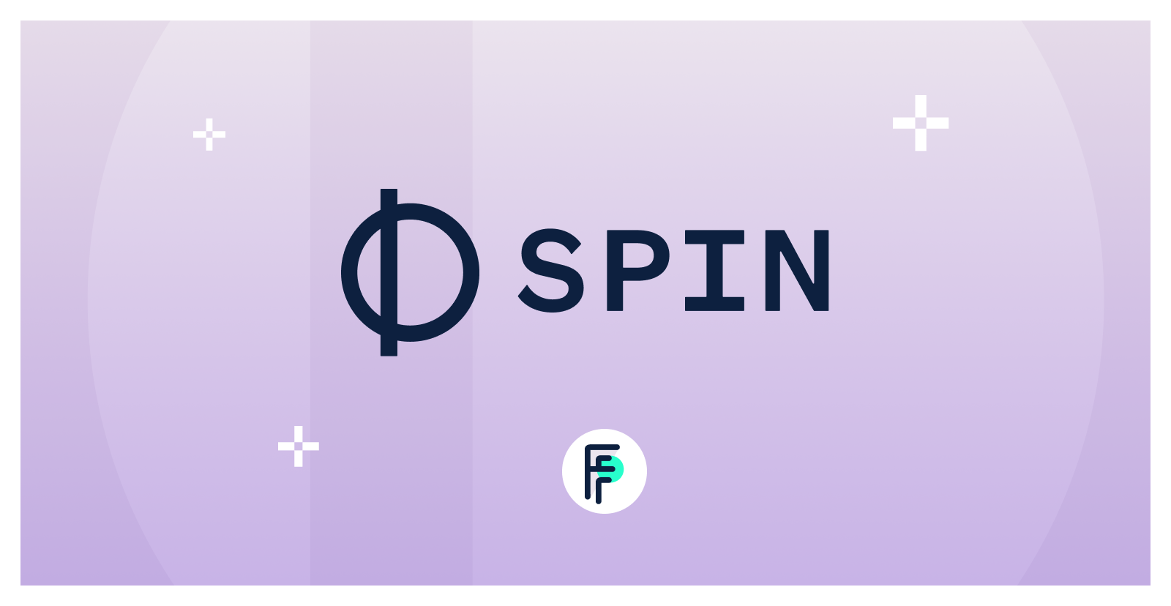

Sorteo
https://bcnrust-spin.fermyon.app

Slide 11
@robertohuertasm
Thanks!

